Slide 1
Елементарне игре на отвореном

Slide 2
Трокиш
Кликери су поређани тако да праве велики троугао. У средини троугла је један кликер. Играчи су на истој линији, око три метра удаљени од троугла. Сваки играч са тог растојања гађа кликер у средини. Ако погоди, узима га и гађа преостале кликере из троугла. Све кликере које помјери изван троугла такође узима. Када у гађању промаши, игру наставља сљедећи играч. Побједник има највише освојених кликера.
Први игра онај чији је кликер најближи троуглу. Ако неки играч кликером удари у троугао, испада из игре или игра посљедњи.

Slide 3
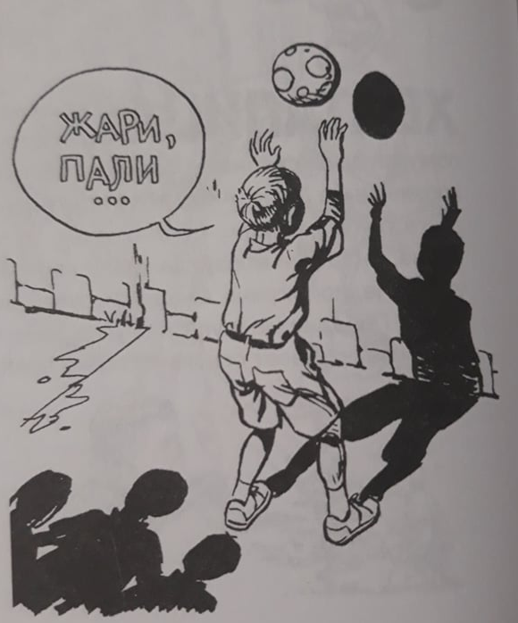
Жари, пали
Један играч удара лоптом о зид и при томе говори: „Жари, пали, жежи, не бјежи!“ – или: „Жари, пали, жежи, бјежи!“ Ако је играч изговорио ријечи „не бјежи“, они који су потрчали излазе из игре. Када изговори ријеч „бјежи“, сви бјеже да их лоптом не удари. Онај кога лопта погоди добија једну годину. Ако у истој игри добије пет година, мора да изврши неки налог (да потрчи до неког мјеста, донесе неку ствар и сл.). Играч који води игру губи ту улогу ако му лопта испадне док изговара бројалицу, а његову улогу преузима онај ко лопту уграби.

Slide 4
Нека буде, нека буде
Сви играчи су поређани у круг. Један је водитељ игре. Он жмури и, жмурећи, прилази једном по једном играчу и, притискајући замишљено дугме на глави играча, говори:
Нека буде, нека буде ... зец или сл.
Послије ријечи „нека буде“, када водитељ именује неку ствар или биће (скакавац, неку познату особу...), „укључени“ играч има задатак да на најбољи начин, представи или прикаже именовано биће. Водитељ „укључује“ сљедећег играча и на крају бира најуспјешнијег који ће бити водитељ.

Slide 5
Вијача која се љуља
Два играча држе крајеве вијаче и љуљају, тако да она својим средњим дијелом додирује земљу. Док се вијача удаљава од земље, трећи играч ускаче на мјесто гдје вијача додирује земљу. Сваки прескок се гласно броји.
Могуће је прескакати у пару, држећи се за руке, „улијетати“ и „излијетати“, протрчавати испод вијаче и слично.

